Slide 1
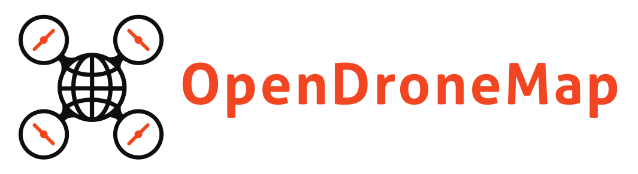
un ecosistema libero per foto aeree
Luca Delucchi
Fondazione Edmund Mach
Piero Toffanin
UAV4GEO
Seminari GFOSS-GEAM 26-03-2021

Slide 2
Agenda
Introduzione
Come funziona ODM
Casi d’uso
Utilizzare ODM
(Inizio processamento)
Outputs
Possibili problemi, direzione futute
Documentazione
Domande
Esercizi

Slide 3
Introduzione

Slide 4
Luca Delucchi
Geografo
Tecnico GIS presso Fondazione Edmund Mach
Socio GFOSS.it e OSGeo Charter Member
Pilota SAR dal 2018

Slide 5
Piero Toffanin
Co-fondatore di OpenDroneMap
Ingegnere del software (UAV4GEO)
Fondatore pierotofy.it (comunita’ FOSS di programmatori Italiana)

Slide 6
Perchè Open Source
FOSS è sempre più popolare, ma perchè?
Accessibile a organizzazione con budget limitato
  Pix4D costa da €216/mo -O- €3990 una volta
  ODM è gratuito (per sempre)*
Ovviamente ci sono altri aspetti, forse più importanti, che portano a scegliere soluzioni open:
Controllo su tutta la catena di processamento (cambiandola se si vuole)
Spalle da giganti: molti collaboratori, saggezza collettiva
Transparenza porta ad una maggiore
  Qualità
  Sicurezza
*Si può pagare alcuni servizi, ma non è richiesto

Slide 7
Storia ODM
Fine 2013 – Cominciato come uno scherzo Geohipster
Fine 2014 – Fondato e organizzato come progeto FOSS con diversi contributori
2015-2018 - Strumenti e flusso di lavoro ampliati e raffinati
2018-2020 - Miglioramenti significativi dell'interfaccia utente e delle funzioni, adozione più ampia
Oggi - Comunità attiva di utenti internazionali e collaboratori

Slide 8
IL PROCESSO

Slide 9
ODM e il processo fotogrammetrico
ODM e il processo fotogrammetrico
Structure from Motion
Densificazione nuvola di punti
Ricostruzione della superficie di Poisson
Tessitura stereo multivista
Generazione ortofoto

Slide 10
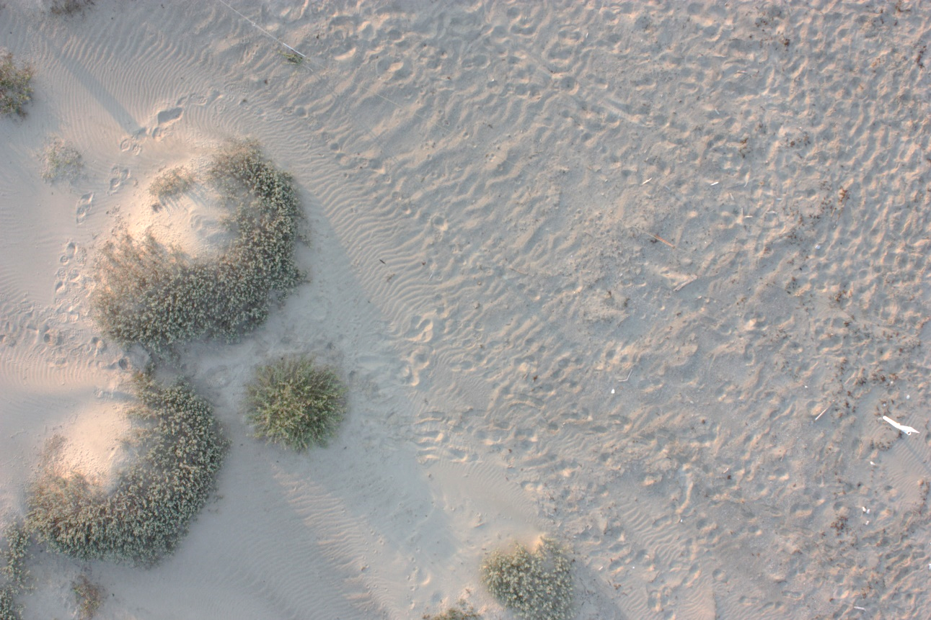
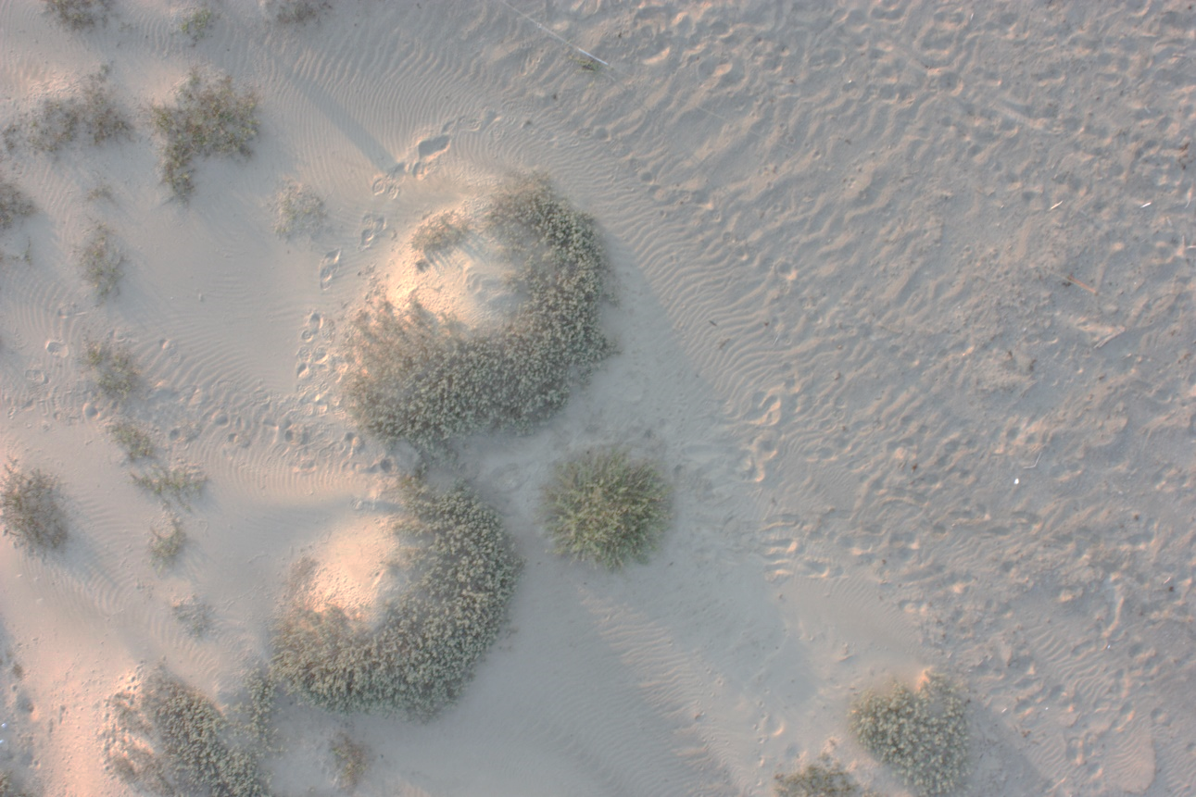
Structure from Motion
Elementi corrispondenti estratti dalle immagini con sovrapposizione
Image: Michelle Tobias

Slide 11
ODM e il processo fotogrammetrico
ODM e il processo fotogrammetrico
Structure from Motion
Densificazione nuvola di punti
Ricostruzione della superficie di Poisson
Tessitura stereo multivista
Generazione ortofoto

Slide 12
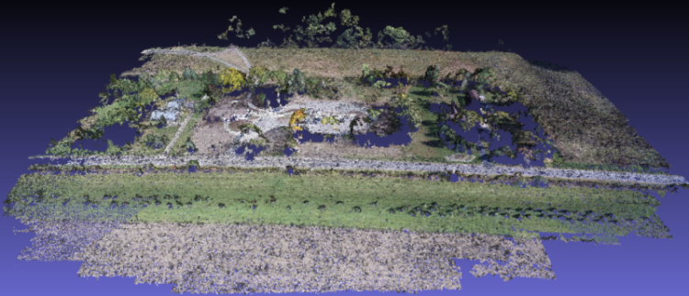
Nuvola di punti sparsi dalla corrispondenza
Image: opendronemap.org
Notes:
(Photogrammetrically Derived Point Cloud)

Slide 13
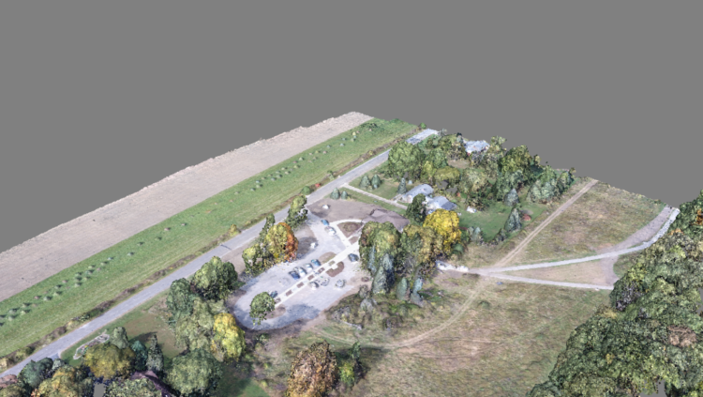
Nuvola di punti densa
Image: opendronemap.org

Slide 14
ODM e il processo fotogrammetrico
Structure from Motion
Densificazione nuvola di punti
Ricostruzione della superficie di Poisson
Tessitura stereo multivista
Generazione ortofoto

Slide 15
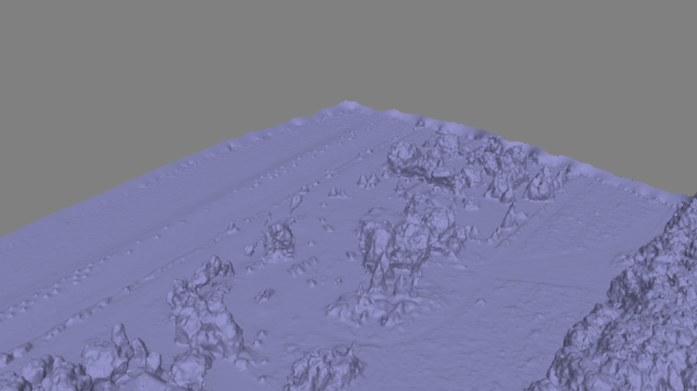
Mesh
Image: opendronemap.org
Notes:
Uses the Point Cloud Library (PCL), followed by mesh decimation

Slide 16
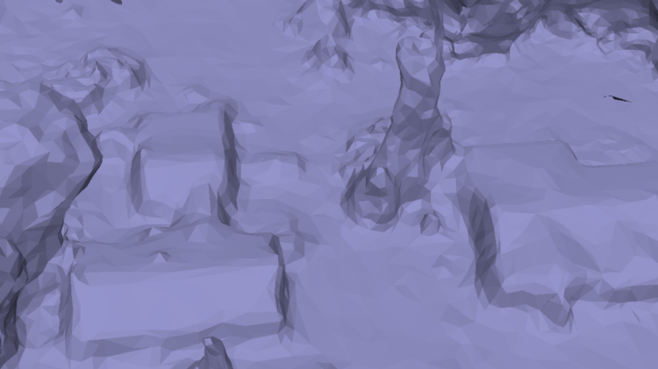
Mesh
Image: opendronemap.org
Notes:
Uses the Point Cloud Library (PCL), followed by mesh decimation

Slide 17
ODM e il processo fotogrammetrico
Structure from Motion
Densificazione nuvola di punti
Ricostruzione della superficie di Poisson
Tessitura stereo multivista
Generazione ortofoto

Slide 18
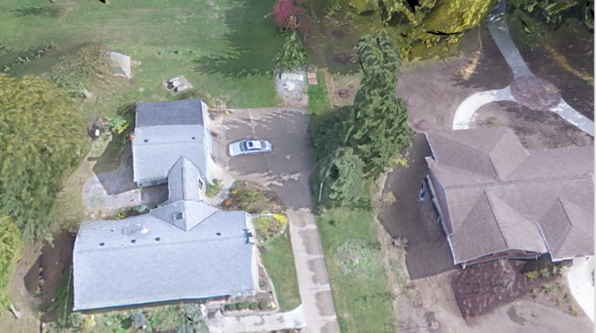
Tessitura
Image: opendronemap.org

Slide 19
ODM e il processo fotogrammetrico
Structure from Motion
Densificazione nuvola di punti
Ricostruzione della superficie (meshing)
Aggiunta dei colori (texturing)
Generazione ortofoto

Slide 20
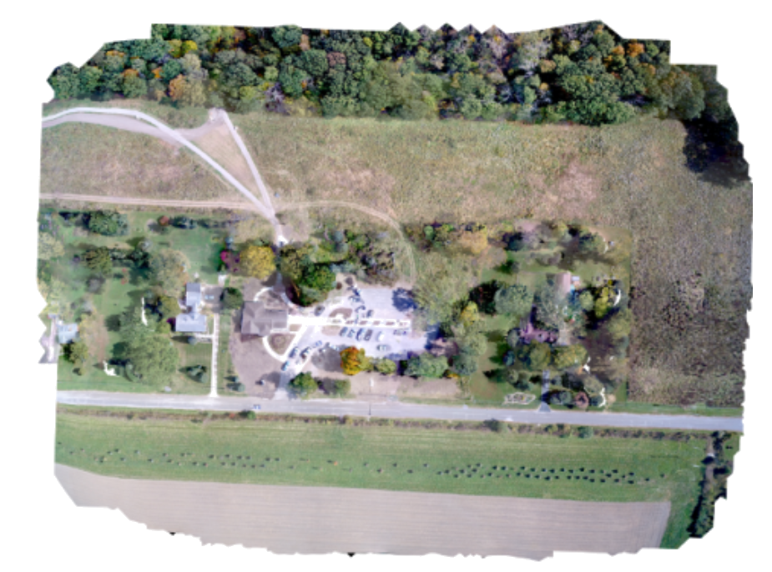
Ortofoto
Image: opendronemap.org

Slide 21
CASI d’uso

Slide 22
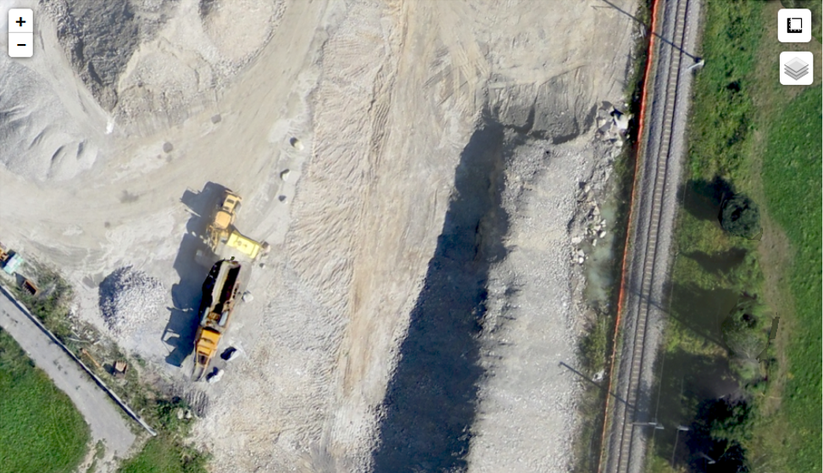
Costruzioni
Drone con una camera
standard (RGB)
Cattura delle immagini
settimanale
Uso ODM per generare
ortofoto, modello 3D
Uso ODM per le misure lineari, di aree e volumi
Monitorare il progresso rispetto ai piani
Aggiornamenti ai proprietari e alle altre parti interessate
Image: Stephen Mather

Slide 23
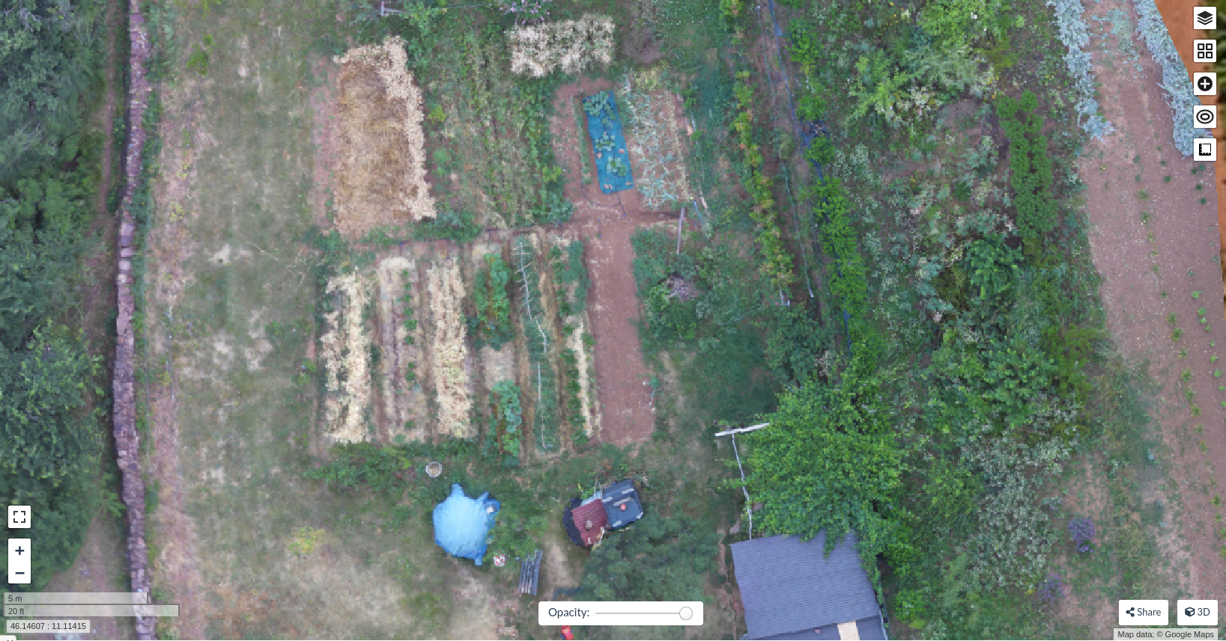
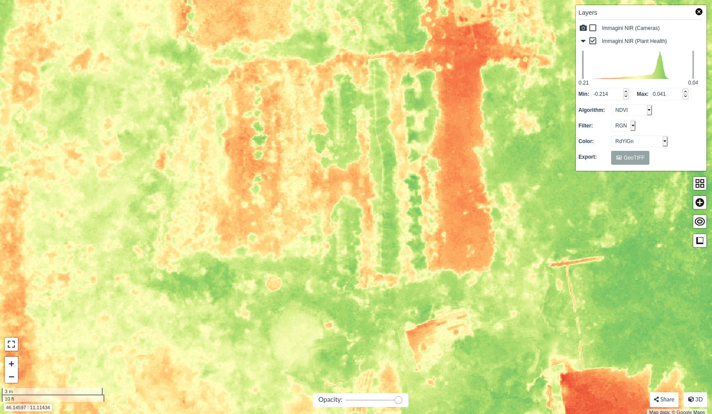
Agricoltura
Drone con camera multispettrale
Volo ogni due settimane su larghi
campi
Uso degli algoritmi di salute delle piante di ODM
Monitorare visivamente la salute del raccolto
Evidenzia le aree di stress della pianta, per un controllo mirato

Slide 24
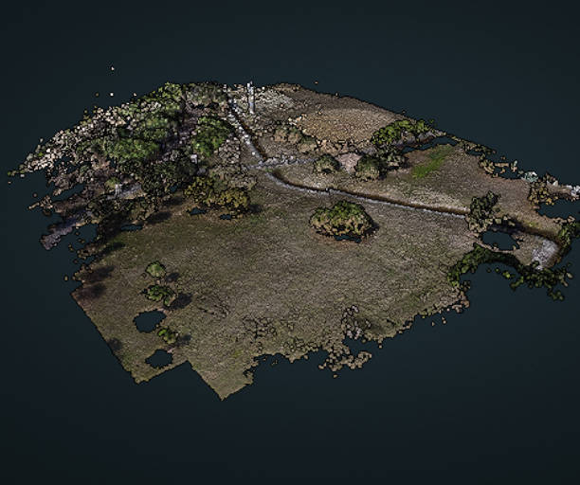
Gestione delle emergenze
Drone con camera standard
Mappare rapidamente una breccia dell'argine/area di inondazione
Identificare e quantificare le aree di danno
Dare priorità alle risorse, al lavoro
Misurare il volume di materiale di riempimento necessario
Ripetere i voli per monitorare i progressi
Image: opendronemap.org

Slide 25
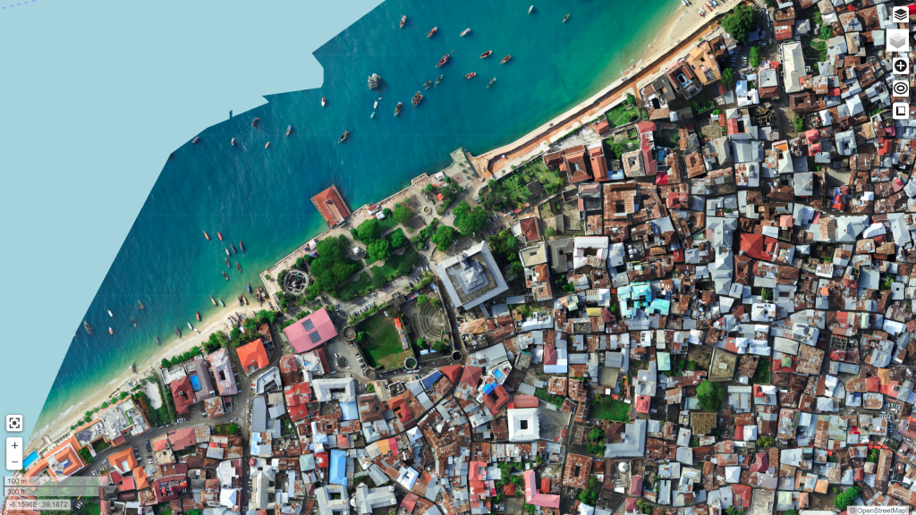
Monitoraggio delle coste
Drone con camera standard
Cattura le foto di un tratto di costa
Utilizzare ODM per generare un modello 3D
Ripetuto ogni 3 mesi
Esportazione modelli 3D
Utilizzare un altro strumento (ad es. CloudCompare) per valutare il cambiamento nel tempo
Image: Stephen Mather

Slide 26
UTILIZZO DI ODM

Slide 27
Sistemi Operativi Supportati
Windows 10 (+ Docker)
Ubuntu Linux (nativamente, o Docker)
MacOS

Slide 28
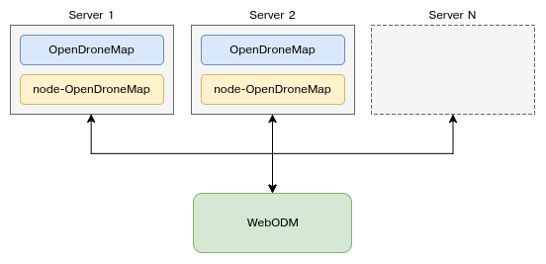
Possibilità di utilizzo di ODM
WebODM – più comune
  Installazione manuale (gratuito)
  Installazione automatica ($)
WebODM Lightning – più semplice
  Process on Lightning servers ($)
Command Line ODM
API (NodeODM)
PyODM
CloudODM
ClusterODM
LiveODM (USB or DVD) ($)
Portable OpenStreetMap (POSM)
Diagram: opendronemap.org

Slide 29
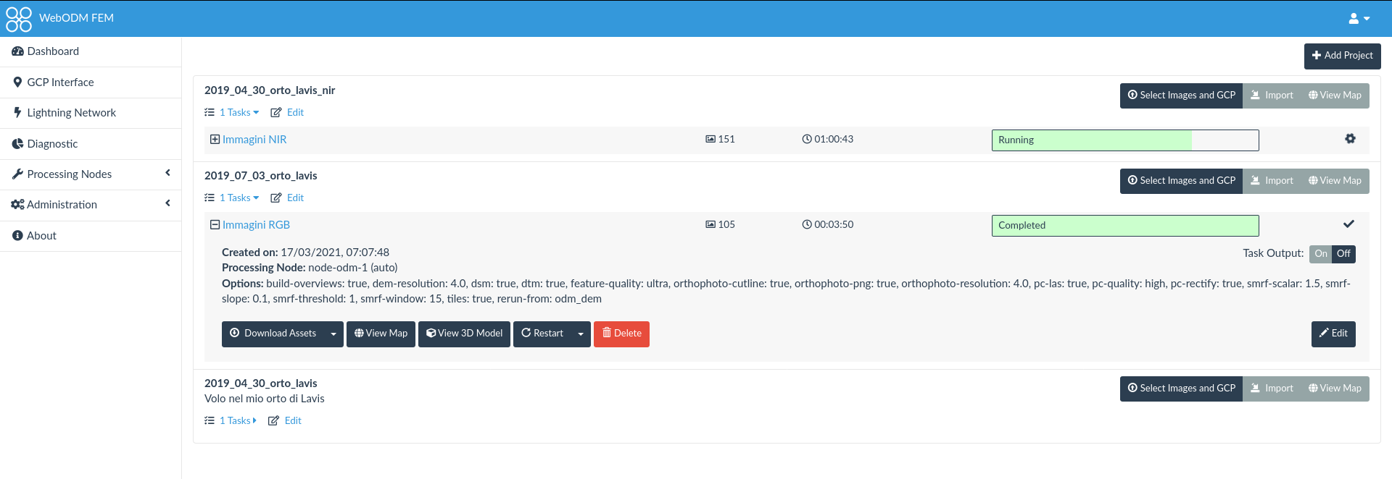
Dashboard

Slide 30
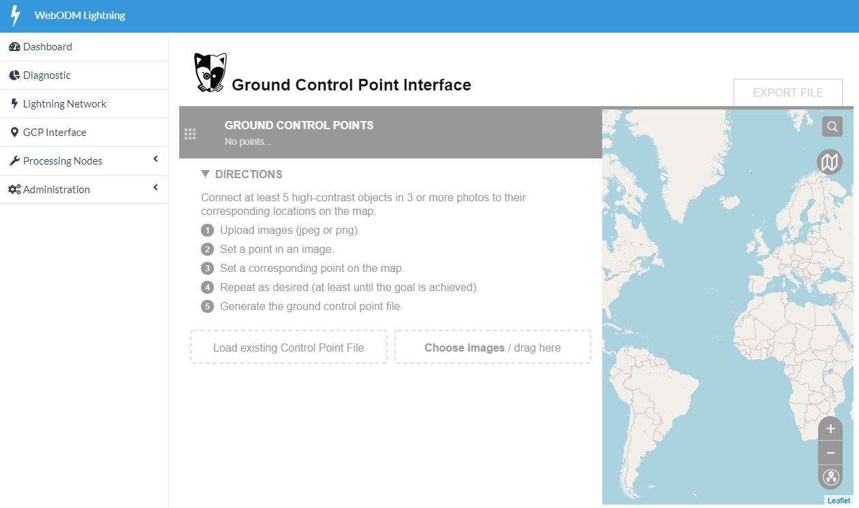

Aggiungere GCP (opzionale)
Interfaccia di WebODM,
GCP Editor Pro (esterno)
Includere file gcp_list.txt con
le immagini caricate
Vedere https://docs.opendronemap.org/gcp.html
gcp_list.txt
Image: Corey Snipes

Slide 31
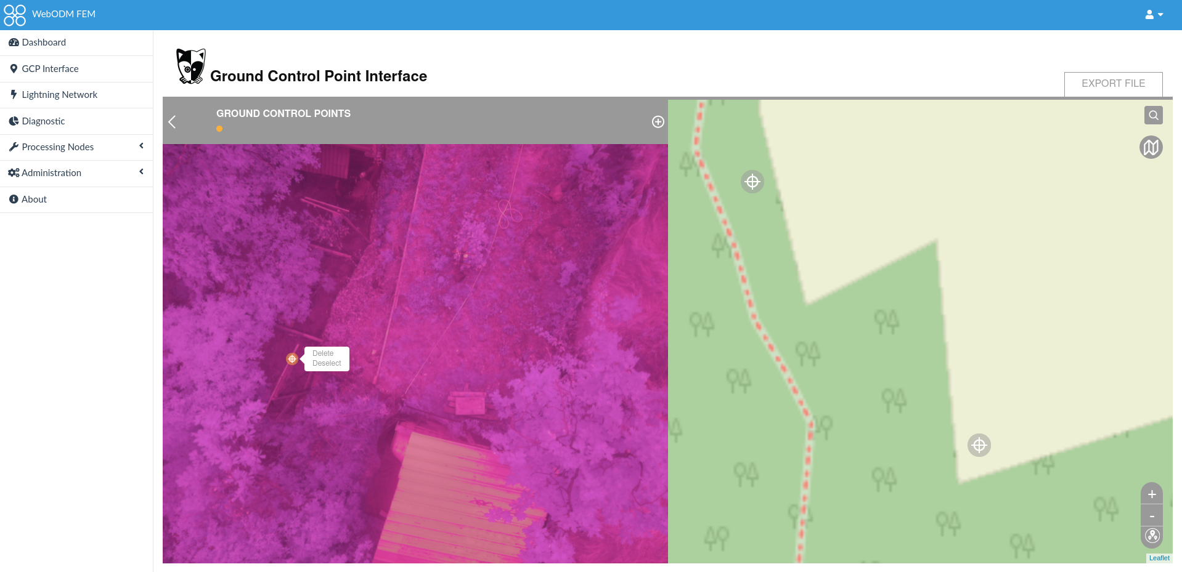
WebODM GCP editor

Slide 32
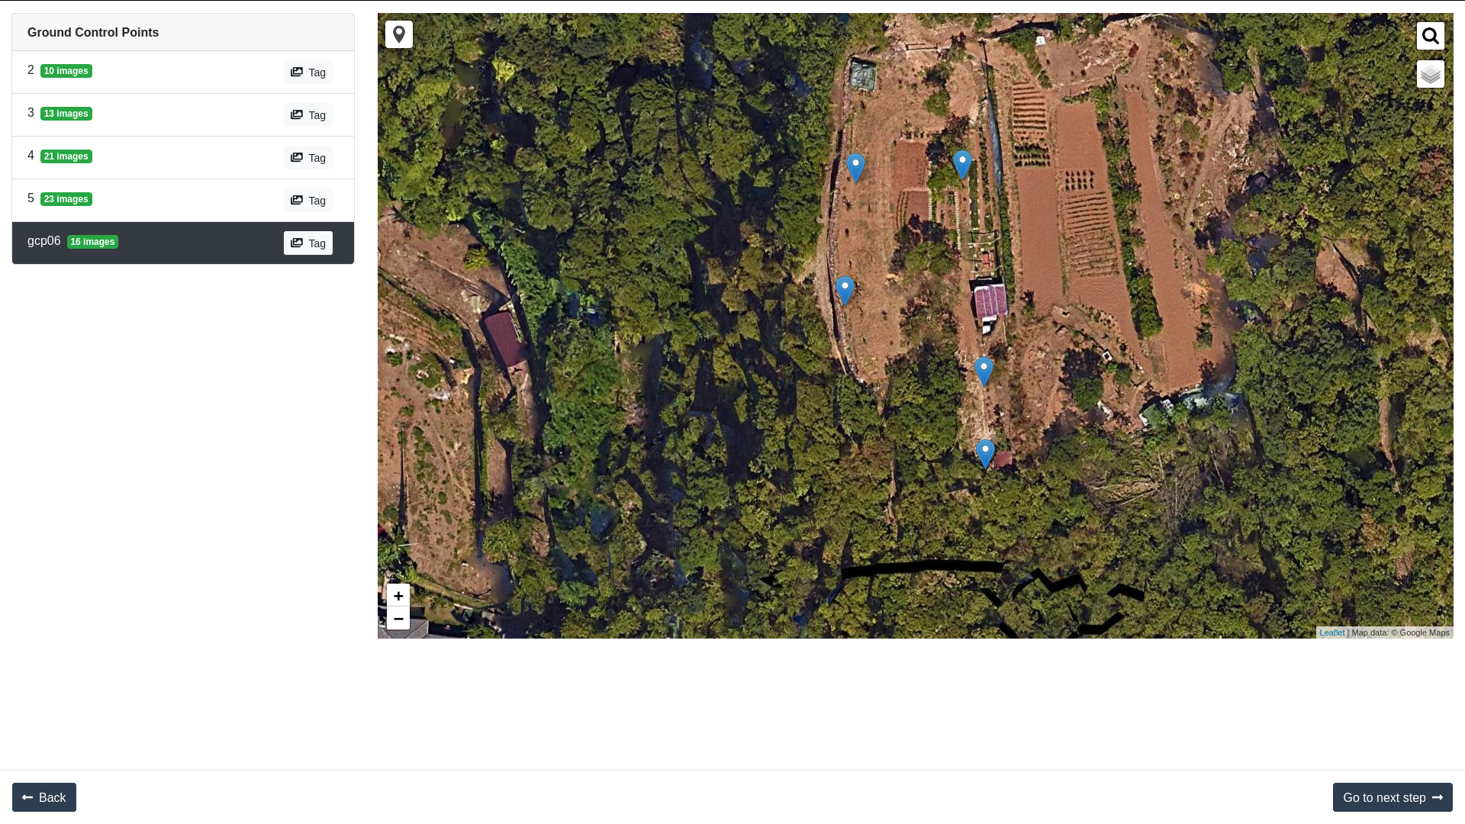
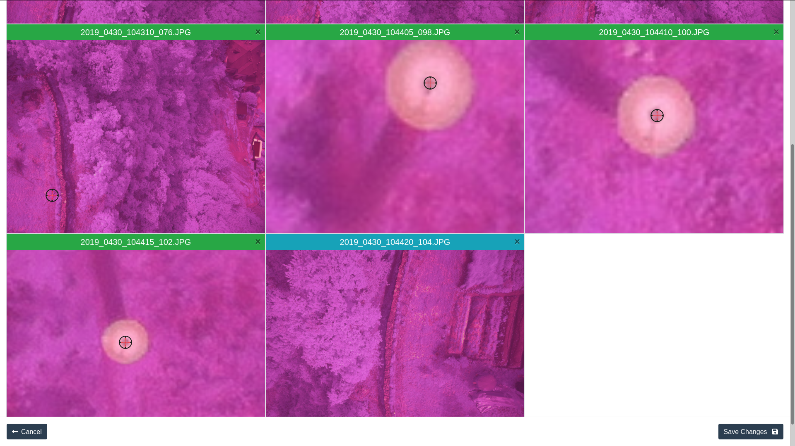
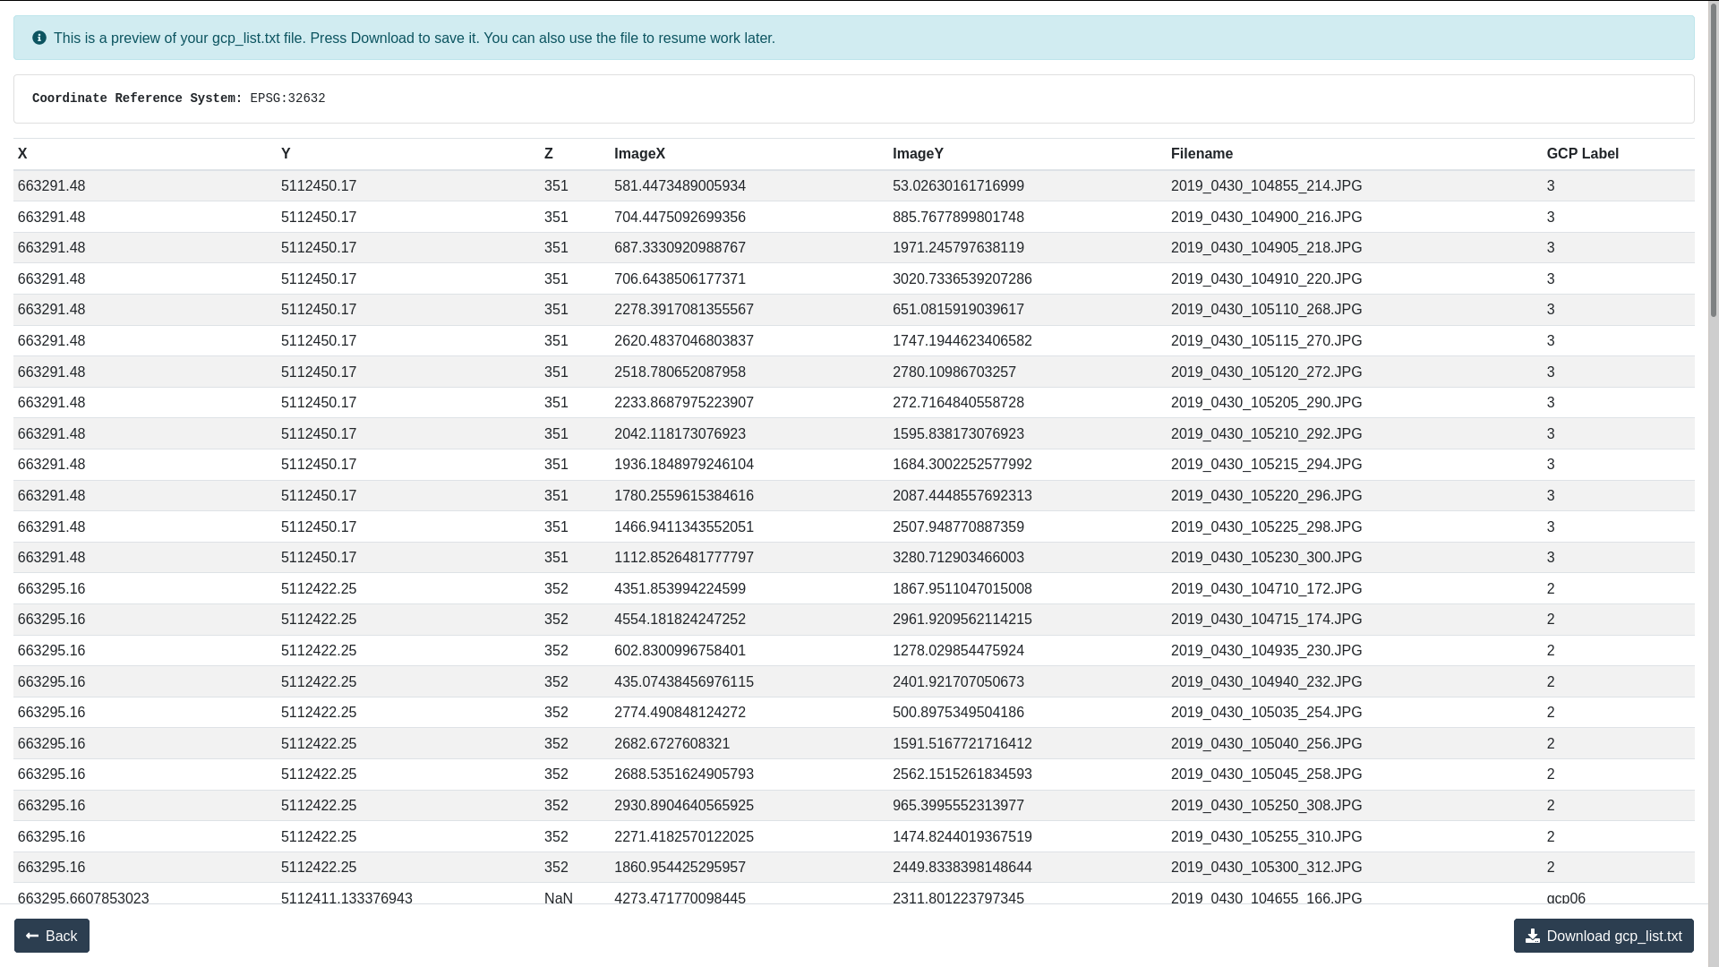
GCP editor PRO
https://github.com/uav4geo/GCPEditorPro

Slide 33
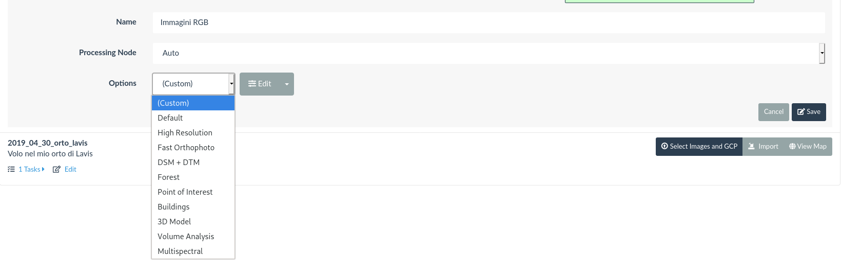
Impostazioni preconfigurate

Slide 34
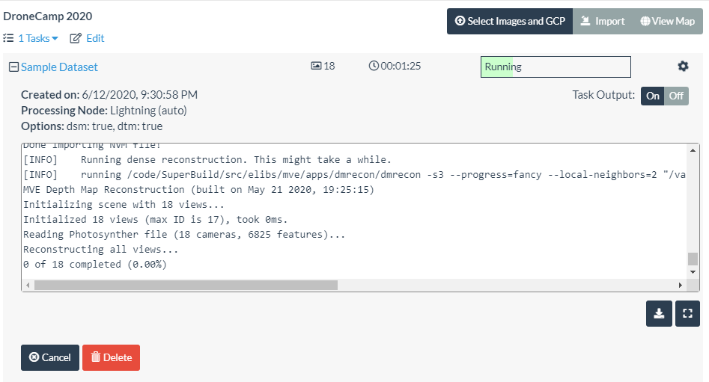
Processamento
Image: Corey Snipes

Slide 35
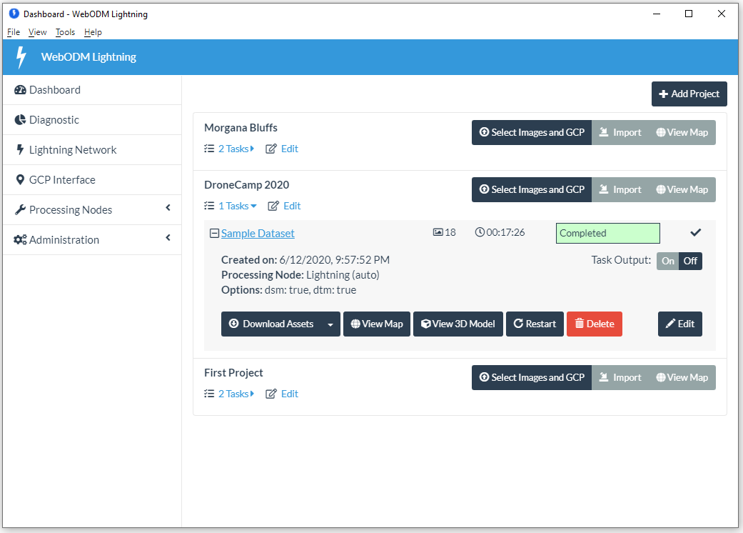
Finito
Image: Corey Snipes

Slide 36
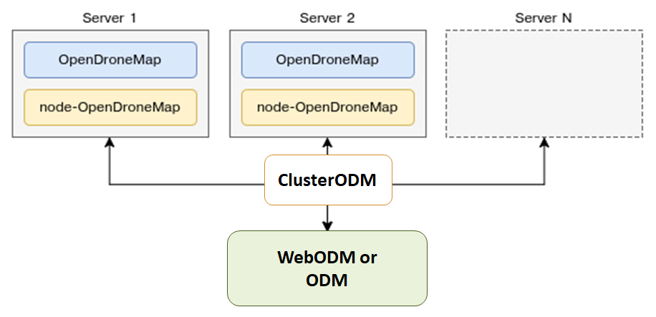
Dividere/Unire grandi set di dati
Diagram: opendronemap.org

Slide 37
MANI SU ODM
(Part A – Iniziare il processamento)

Slide 38
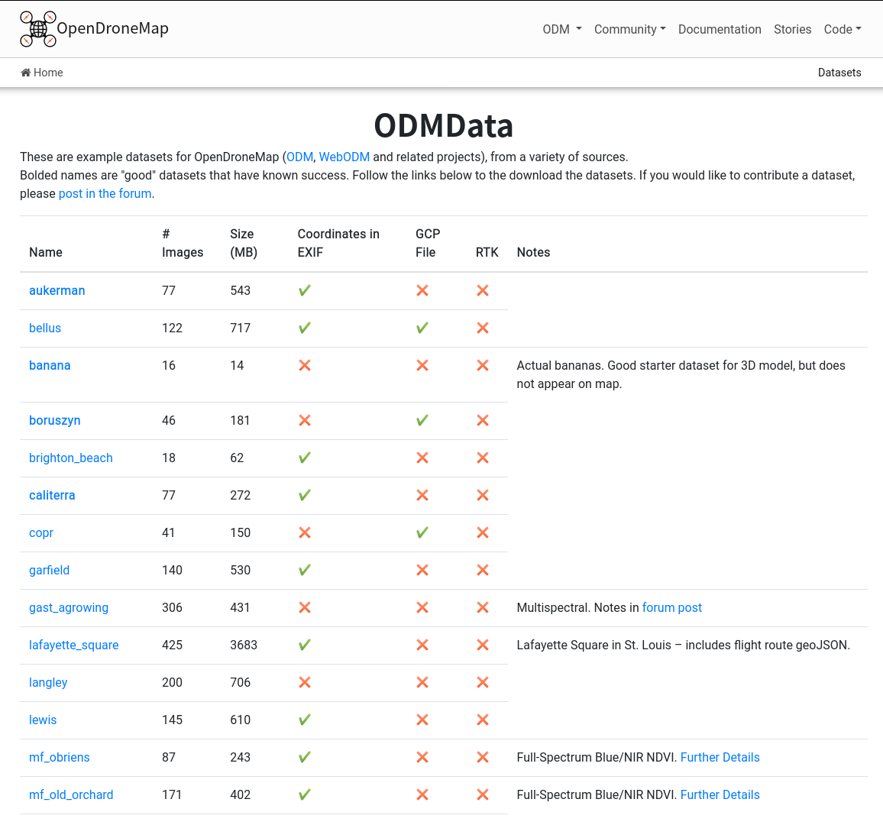
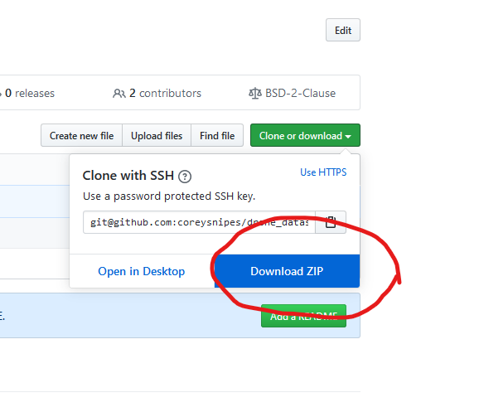
Scaricare dati di esempio
https://www.opendronemap.org/odm/datasets/
(si consiglia dataset con meno di 50 immagini)

Slide 39
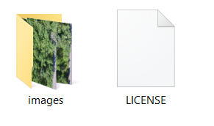
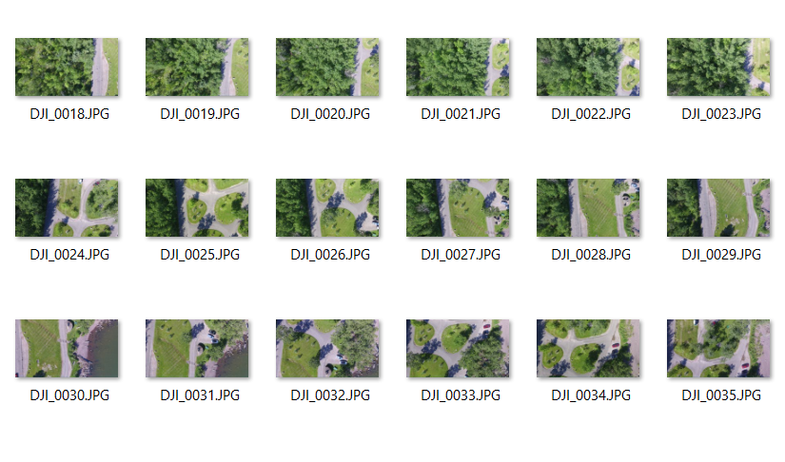
Estrazione file
Image: Corey Snipes

Slide 40
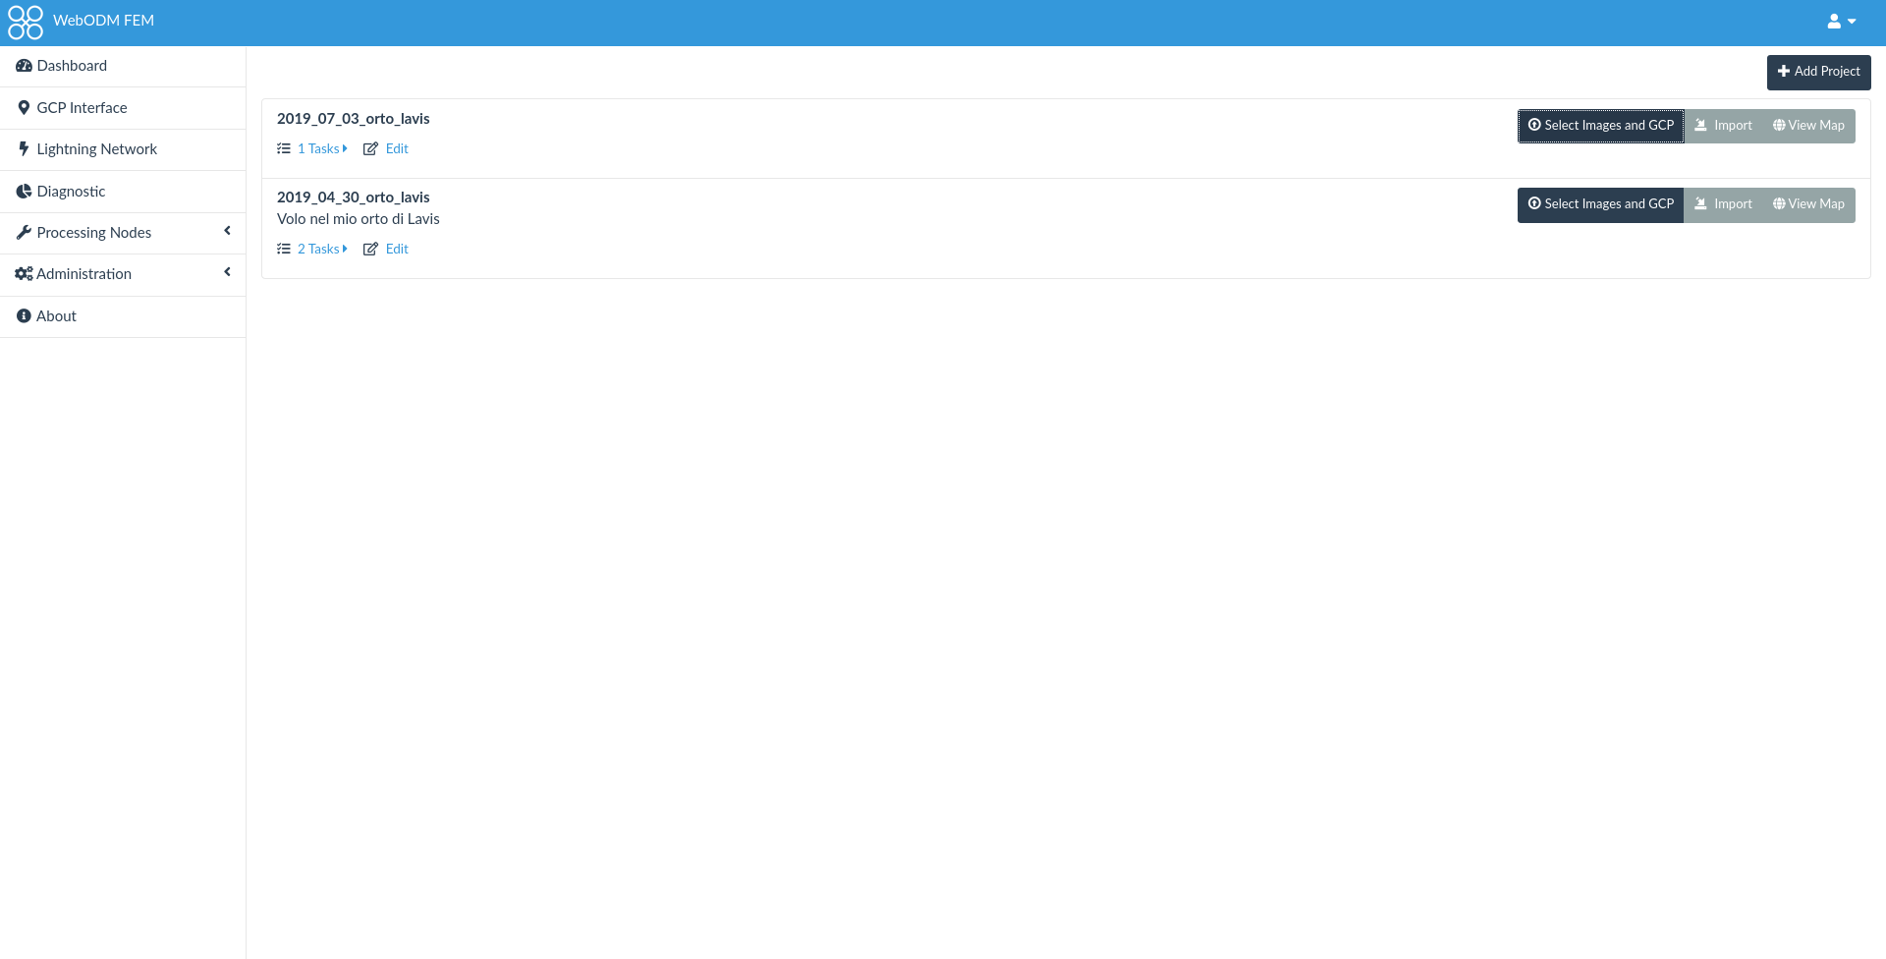
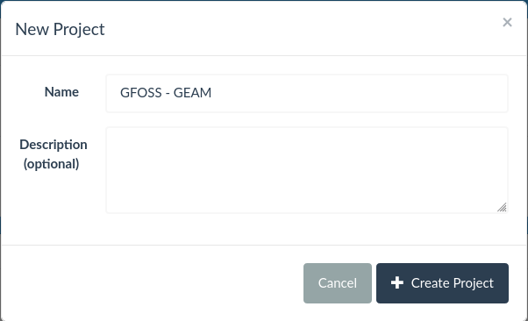
Creare progetto in WebODM

Slide 41
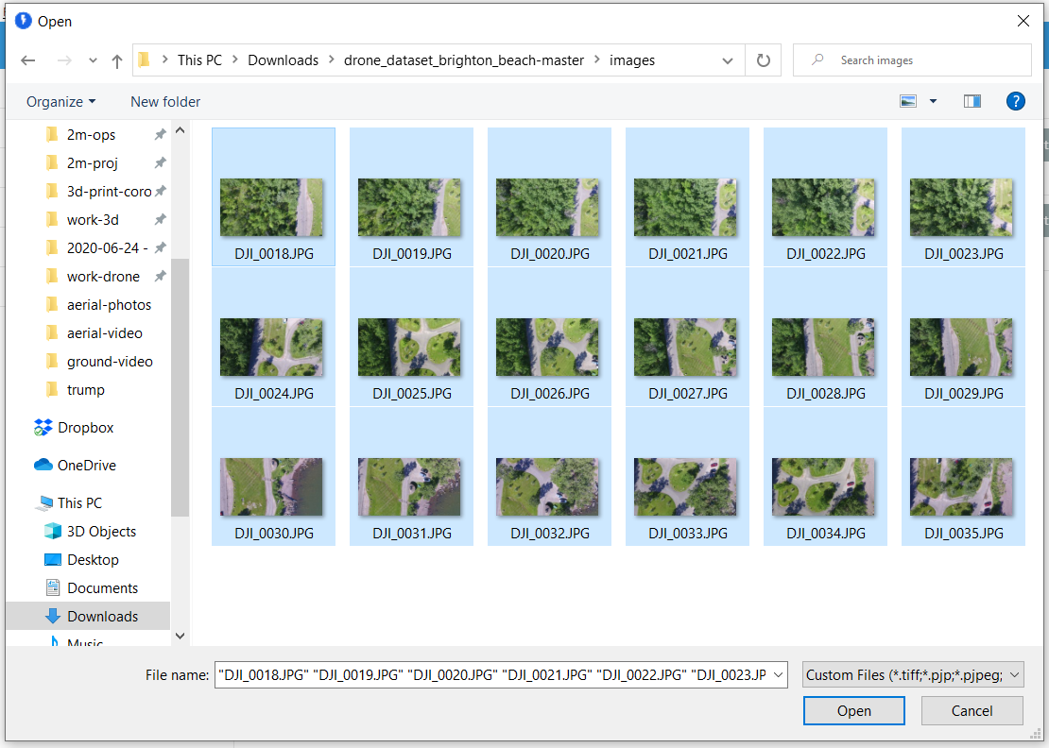
Aggiungere immagini

Slide 42
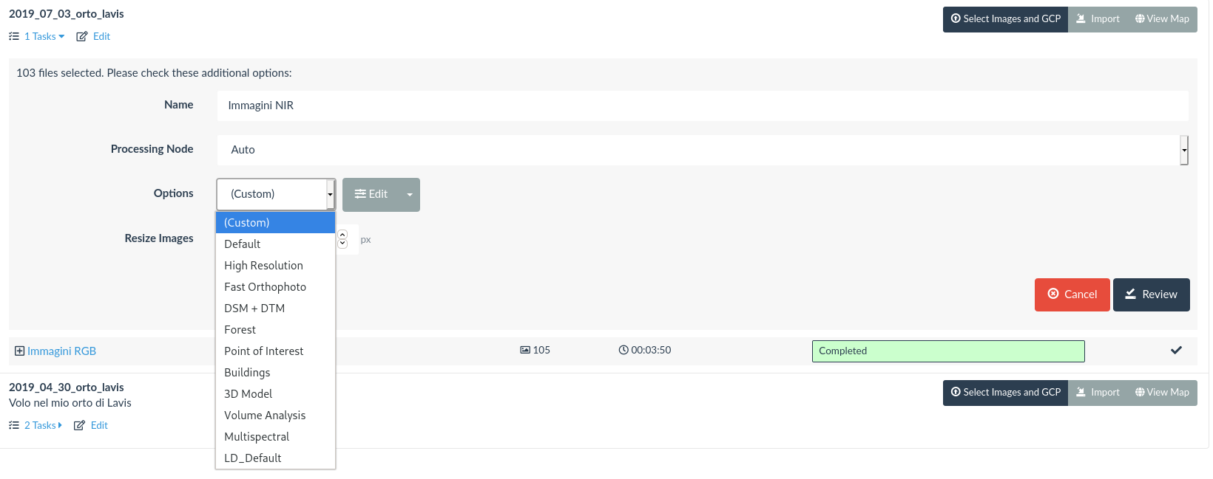
Impostare la configurazione

Slide 43
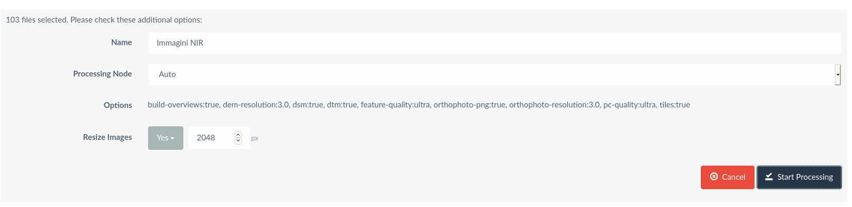
Iniziare il processamento

Slide 44
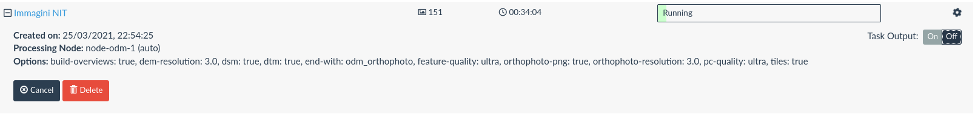
Stato processamento

Slide 45
In esecuzione
Image: Corey Snipes

Slide 46
Outputs

Slide 47
2D: Ortofoto
Image: Corey Snipes

Slide 48
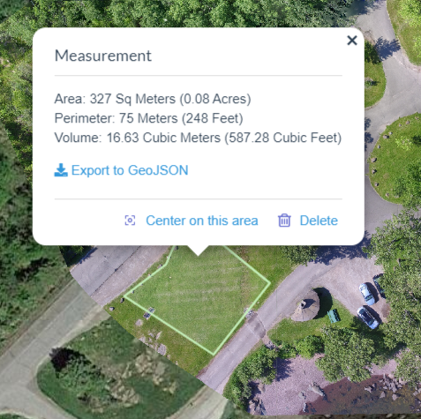
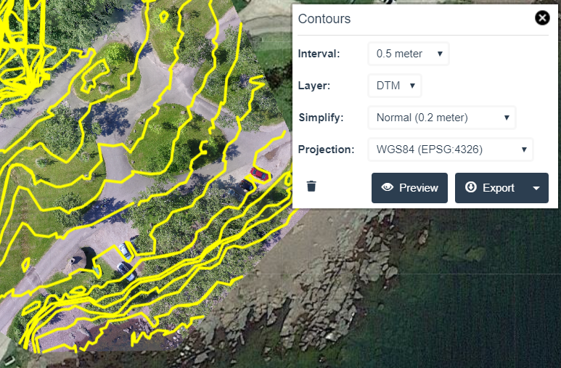
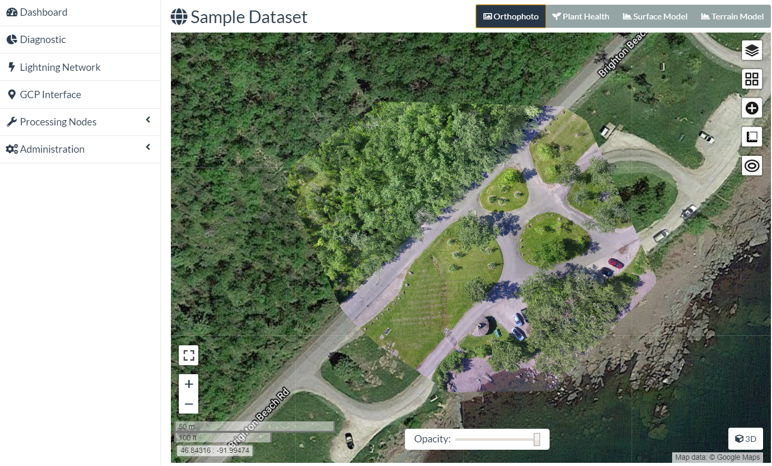
2D: Ortofoto
Sovrapposizione con Google Map, OpenStreetMap, ecc
Misure (lineare, areale, volumetrico)
Isolinee

Slide 49
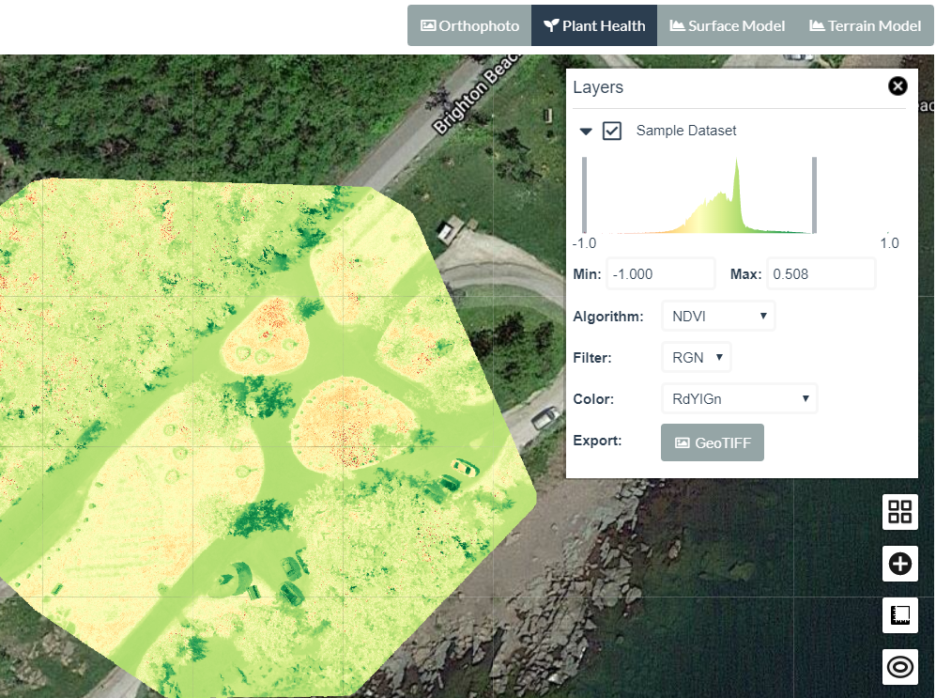
Indice di salute delle piante
Immagini da camere multispettrali (Micasense, Sentera, ecc)
Lunghezze d'onda oltre lo spettro visibile
Algoritmi:
NDVI, RDVI, GLI, SAVI, altri

Slide 50
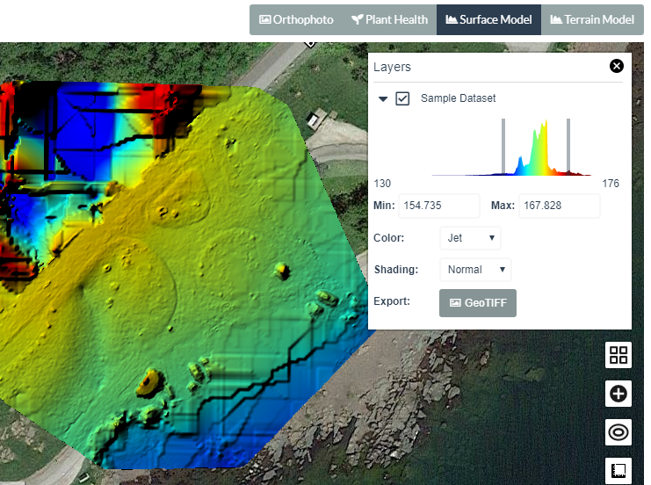
2D: Modello di superficie del terreno(DSM)
Evidenzia l'altitudine della superficie
Rampe di colore regolabili
Esportazione GeoTIFF

Slide 51
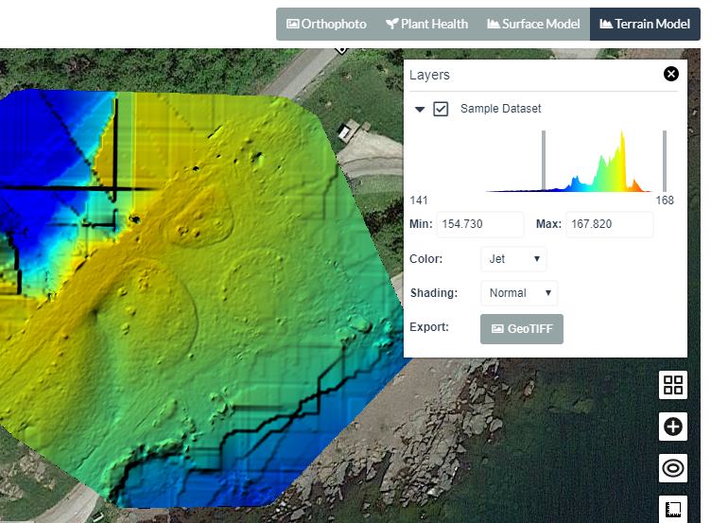
2D: Modello digitale del terreno (DTM)
“Il DSM senza alberi”
Utilizza la classificazione dei punti per rimuovere gli oggetti dal modello di superficie
Profilo del suolo (terreno)
Isolinee

Slide 52
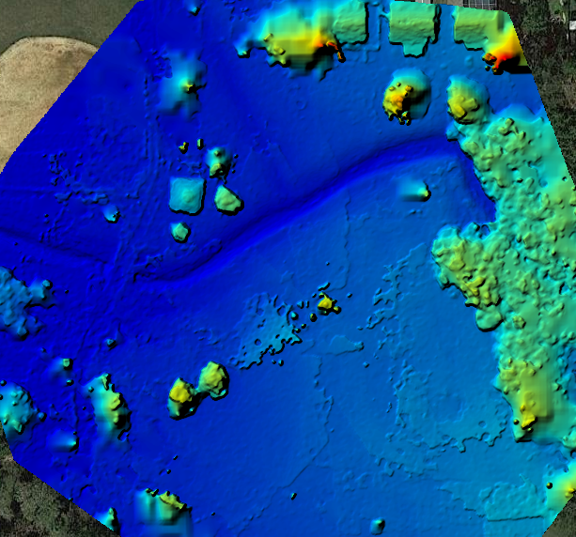
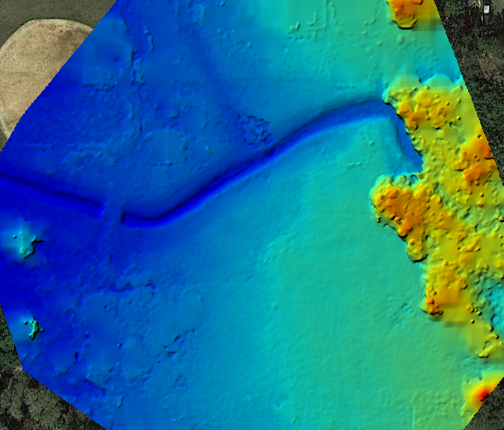
2D: Modelli dell’elevazione
DSM
DTM
Images: opendronemap.org

Slide 53
3D: Model
Image: Corey Snipes

Slide 54
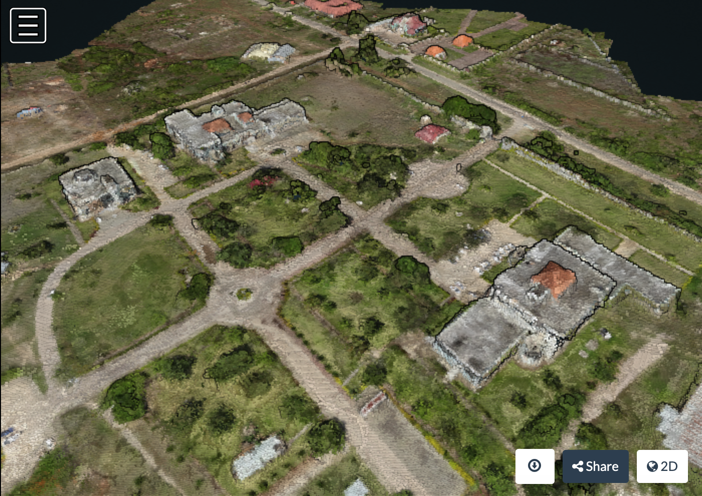
Nuvola di punti
Punti individuali
X, Y, Z
Image: opendronemap.org

Slide 55
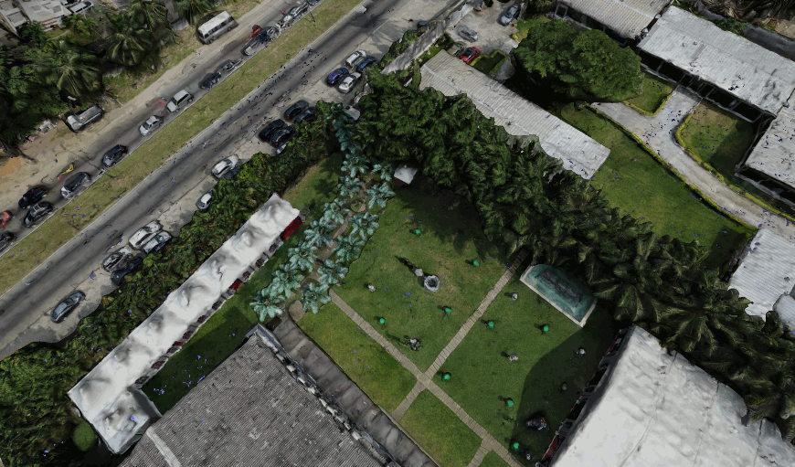
Tessitura
Identificare la superficie tramite triangoli
Nuvola di punti ->
Surface Mesh
Image: opendronemap.org

Slide 56
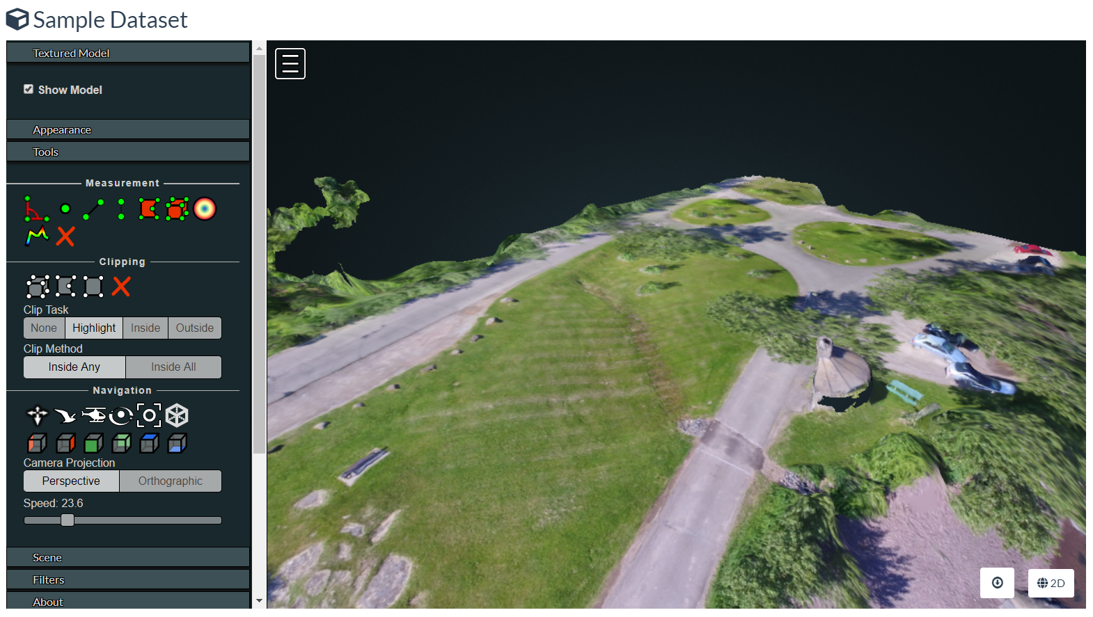
3D: misurazioni
Lineare
Areale
Angoli
Altezze
Profile delle
altezze
Volumi

Slide 57
Scaricamento
Ortofoto (GeoTIFF o Tiles)
Modello del terreno / DTM (GeoTIFF o Tiles)
Modello della superficie / DSM (GeoTIFF o Tiles)
Nuvola di punti 3D (.laz o .las)
Modello di tessitura 3D (.obj)
Parametri della camera
Report di qualità

Slide 58
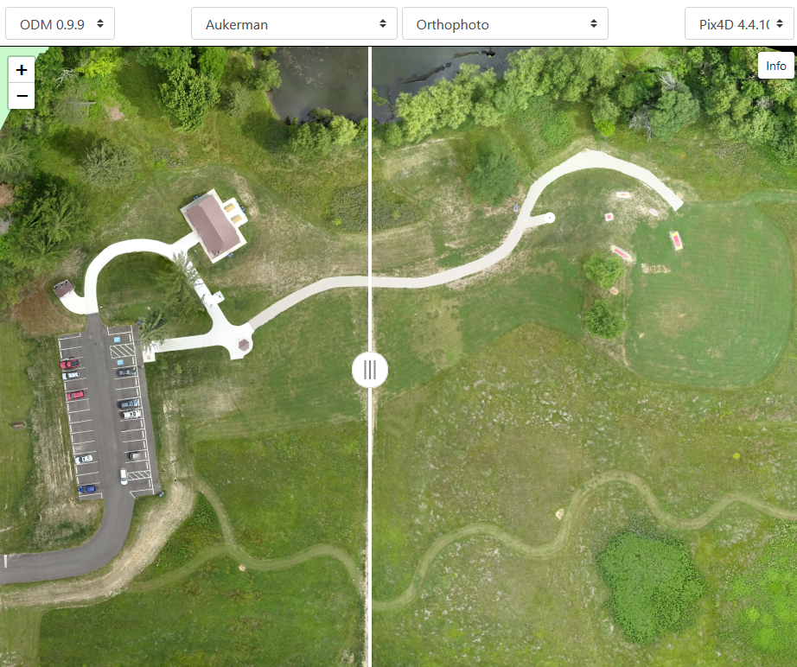
Qualità degli output
Comparabile a prodotti proprietari
La qualità degli output di software proprietari può essere migliore con:
  Parametri preconfigurati
  Copertura del volo non ottimale
ODM produce qualità comparabile con:
  Alcune volte con parametri preconfigurati
  Spesso con parametri impostati dall’utente
  Buona copertura del volo (overlap minimo 65% ottimale 80%, multiple POV)
https://opendronemap.github.io/UAVArena/

Slide 59
INSIDIE

Slide 60
Problemi comuni
Molti percorsi per iniziare con ODM.
  Da dove incominciare?
  Tutto richiede un po' di lavoro
Iniziare con grandi dataset
Risorse del sistema
  Specifiche hardware
  Docker allocations
L'elaborazione è bloccata (o non lo è?)
Elaborazione fallita, ma non sono sicuro del perché
Qualità dell'output rispetto alle aspettative

Slide 61
Direzioni future

Slide 62
Funzionalità in arrivo
Supporto GPU
Miglioramenti nella velocità di elaborazione
Supporto immagine termiche
Immagini supplementari da camere a terra e a 360

Slide 63
Riassunto

Slide 64
Riassunto
ODM è un insieme di strumenti per la mappatura 2D e la modellazione 3D
ODM è software libero e Open Source, con benefits in
  Costi
  Controllo
Usi
  Valutazione dei siti
  Monitoraggio di siti
  Risposte ai disastri
  Costruzioni, agricoltura, mappe

Slide 65
Riassunto
2D output
  Ortofoto
  Modelli del Terreno/Superficie
  Stato di salute delle piante
3D output
  Nuvole di punti
  Textured mesh
Complesso per iniziare
La qualità dell'output è paragonabile al software proprietario

Slide 66
IMParare di più

Slide 67
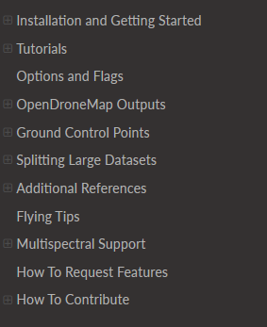
Documentazione ODM
https://docs.opendronemap.org

Slide 68
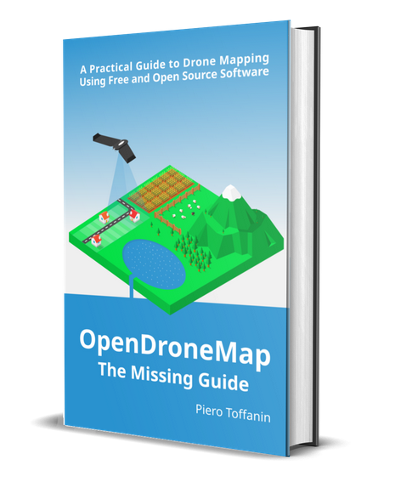
Libro ODM
https://odmbook.com
$30
Image: odmbook.com

Slide 69
UAV Arena
Comparazione output
  ODM
  Pix4D
  DroneDeploy
  Agisoft Metashape
  DroneMapper
https://opendronemap.github.io/UAVArena/

Slide 70
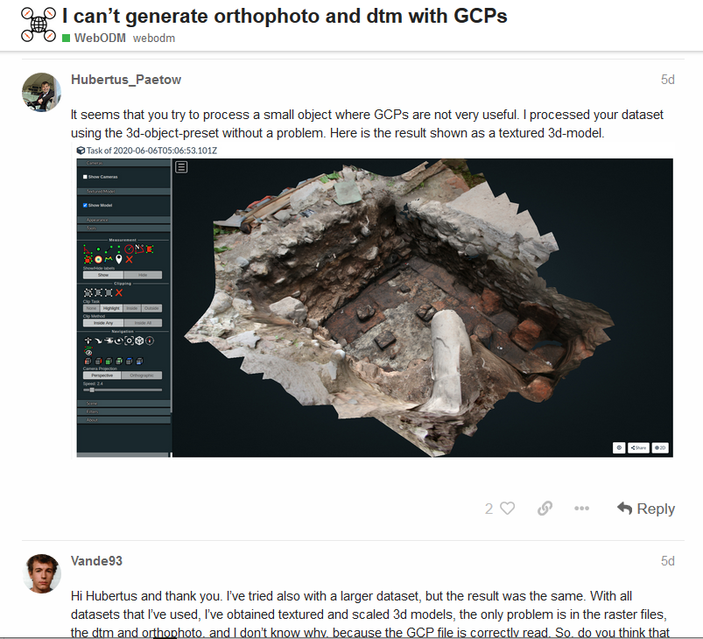

Community Forum
https://community.opendronemap.org

Slide 71

Domande?
https://opendronemap.org
Licenza della presentazione
Crediti per la presentazione
Corey Snipes
Twomile Heavy Industries, Inc.
Stephen Mather
ODM, Cleveland Metroparks
Piero Toffanin
ODM, UAV4GEO
Screenshots e immagini dell’interfaccia di Luca Delucchi,
se non specificato.

Slide 72
Q&A / PAUSA
(~15 minutes)

Slide 73
MANI SU ODM
Part B – Lavorare con gli output di ODM

Slide 74
WebODM vs. WebODM Lightning
WebODM
  Installazione libera
  Processamento locale gratuito
WebODM Lightning
  Servizio a pagamento
  Installazione libera e gratuita
  Processamento nel cloud ($)

Slide 75
Sta ancora eseguendo?
Image: Corey Snipes

Slide 76
Finito
Oggi,
Velocità > Qualità
Image: Corey Snipes

Slide 77
Esercizi – 2D Ortofoto
Image: Corey Snipes

Slide 78
#1 – Ortofoto - Navigazione
Click+hold = muove mappa
Scroll wheel = zoom in/out
Controlli della mappa +/- = zoom
Map control square = full screen
Bottoni in alto:
  Ortofoto
  Stato delle piante
  Modello della superficie
  Modello del terreno
Image: Corey Snipes

Slide 79

#2 – Ortofoto - Misure
Cliccare sul righello (5° sulla destra)
Creare una nuova misura
Cliccare 2 punti sulla mappa
Cliccare “Finire misura”
Visualizzare i calcoli nel popup
Chiudere il popup con il bottone “x”
Cliccare nuovamente il righello, nuova misura
Cliccare 4 punti sulla mappa, e poi su “Finish”
Visualizzare il calcolo
Cliccare “Delete” per rimuoverlo
Image: Corey Snipes

Slide 80

#3 – Stato di salute delle piante
Secondo pulsante in alto: Plant Health
Notare le differenze di colore nelle diverse aree erbose
Clicca sull'icona "livelli" in alto a destra
Visualizzare le opzioni “Algorithm”
Visualizzare le opzioni “Color”
Trascinare le barre min/max
Esportare GeoTIFF
Image: Corey Snipes

Slide 81

#4 – Modello delle superfici (DSM)
Terzo pulsante in alto: Surface Model
Aspettare il caricamento
Notare com il colore varia a seconda dell'altitudine
Clicca sull'icona "livelli" in alto a destra
Visualizzare le opzioni “Color”
Trascinare le barre min/max
Aspettare l’aggiornamento
Esportare GeoTIFF
Image: Corey Snipes

Slide 82

#5 – Modello del terreno (DTM)
Quarto pulsante in alto: Terrain Model
Aspettare il caricamento
Notare com il colore varia a seconda dell'altitudine
Clicca sull'icona "livelli" in alto a destra
Visualizzare le opzioni “Color”
Trascinare le barre min/max
Aspettare l’aggiornamento
Esportare GeoTIFF
Image: Corey Snipes

Slide 83
Esercizi – Modello 3D
Image: Corey Snipes

Slide 84

#6 – Modello 3D - Navigazione
Click sinistro+drag = ruota il modello
Click destro+drag = muove modello
Rotella di scorrimento = zoom in/out
Pulsante in alto a sinistra (3 barre) = nascondi strumenti
Pulsante in alto a sinistra (mappa) = mostra la posizione del modello
Strumenti
  Misure
  Navigazione
Apparenza
Scene
Image: Corey Snipes

Slide 85

#7 – Modello 3D – Misure (Lineari)
Regolare il modello in modo da poter vedere bene
Cliccare il terzo strumento di misure (angled line)
Cliccare con il tasto sinistro su 2 punti in una zona sulla mappa
Ora cliccate con il tasto destro sull'ultimo punto per finire
Visualizzare la distanza misurata (m)
Cliccare sulla "X" rossa negli strumenti di misurazione, per cancellare
Image: Corey Snipes

Slide 86

#8 – Modello 3D – Misure (Areali)
Regolare il modello in modo da poter vedere bene
Cliccare l’ultimo strumento da destra nel pannello strumenti di misure (poligono rosso)
Cliccare con il pulsante sinistro su 4 punti in una zona sulla mappa
Ora cliccate con il tasto destro sull'ultimo punto per finire
Vedere le distanze misurate (bianco)
Vedere l’area misurata (verde)
Image: Corey Snipes

Slide 87

#9 – Visualizzare il modello di tessitura
Trovare "Textured Model" nella parte superiore del menu degli strumenti
Cliccare per espandere e poi su “Show Model”
Aspettare alcuni secondo
Guarda come la scena diventa più dettagliata, i buchi vengono riempiti
Deselezionare e selezionare la casella per spegnere e accendere
Spostare il modello per visualizzare altre parti
Bordi del modello = molti errori
Interno del modello = migliore precisione
Image: Corey Snipes

Slide 88

#10 – Visualizzare le camere
Trovare "Cameras" nella parte superiore del menu degli strumenti
Cliccare per espandere, quindi cliccare “Show Cameras”
Zoom out (con la rotella) finché non vedi i quadrati blu che galleggiano sopra la scena
Notare le posizioni, angoli delle camere
Clicca su una fotocamera per vedere la foto da quella posizione
Image: Corey Snipes

Slide 89
Esercizi – Scaricamento
Image: Corey Snipes

Slide 90


#11 – Scaricamento Ortofoto

Slide 91



#12 – Scaricamento completo

